Slide 1
WEB: WWW.ELTBUILDING.GE
EMAIL: INFO@ELTBUILDING.GE

Slide 2
ჩვენს შესახებ
საფინანსო ორგანიზაცია
სამშენებლო ორგანიზაცია
ტურისტული ორგანიზაცია

Slide 3
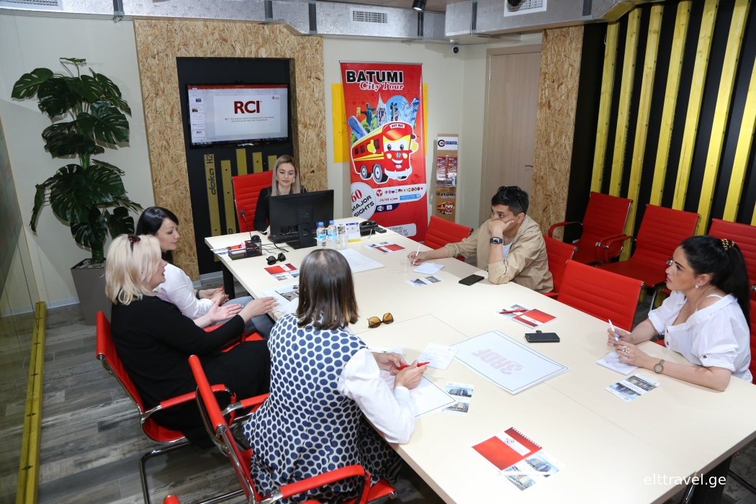
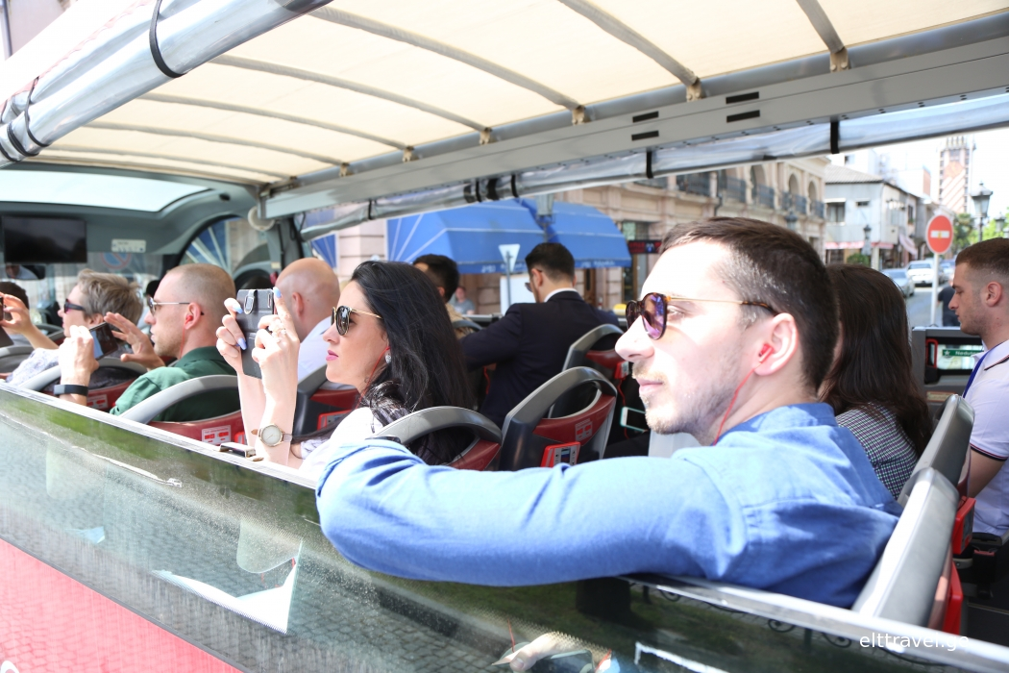

Slide 4
საიმედო პარტნიორები: უკრაინაში, რუსეთში, ყაზახეთში, ისრაელში, ესპანეთში, ირანში, თურქეთში, აზერბაიჯანსა და სომხეთში.
მაღალი ხარისხის სამშენებლო მასალები,
ინოვაციურ ტექნოლოგიები,
თანამედროვე და მოსახერხებელი დიზაინი,
კვალიფიციური პერსონალი

Slide 5
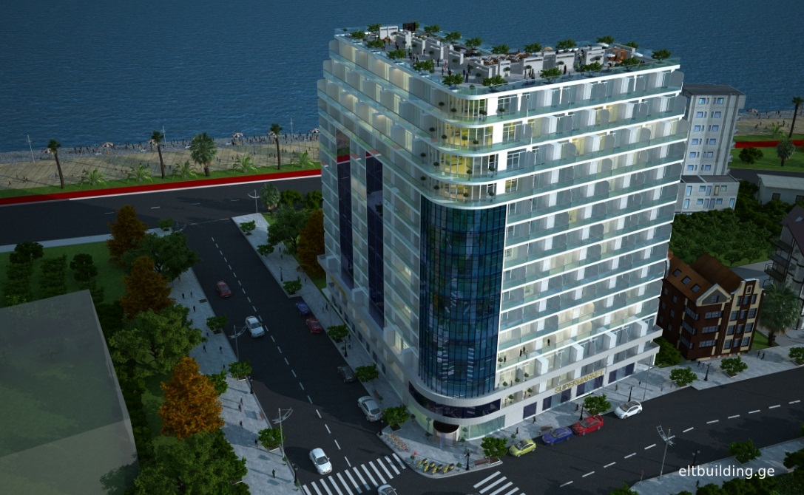
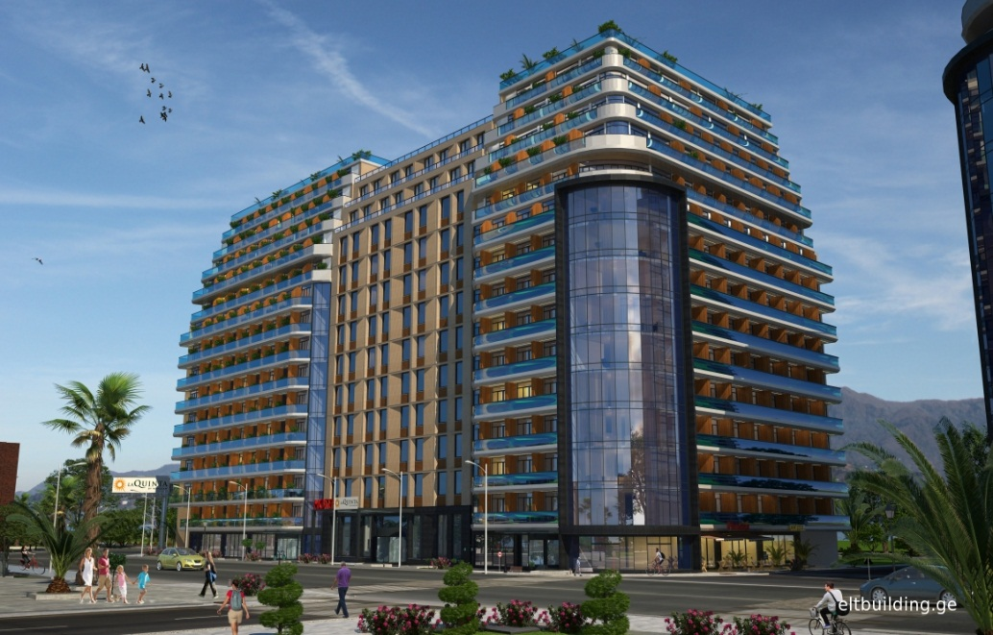
მიმდინარე და დასრულებული პროექტები

Slide 6
დასაქმება ელთ ბილდინგში

Slide 7
“ELT BUILDING” აცხადებს "გაყიდვების მენეჯერის" ვაკანსიას.
სამუშაოს ადგილმდებარეობა: ბათუმი
საკვალიფიკაციო მოთხოვნები:
რუსული ენისა და ინგლისური ენის ცოდნა;
ეფექტური კომუნიკაციის და მოლაპარაკების წარმართვის უნარი
გთავაზობთ:
კომფორტული სამუშაო გარემო;
მაღალი ანაზღაურება;
კარიერული ზრდის შესაძლებლობა;
თქვენი ადგილი, ჩვენს გუნდშია.
გამოაგზავნეთ თქვენი რეზიუმე, ელექტრონულ მისამართზე: info@eltbuilding.ge და დაელოდეთ ჩვენს ზარს. გთხოვთ,

Slide 8
მადლობა ყურადღებისათვის !

